Slide 1
Projet 2 OpenClassroms
Transformez votre CV en site Web

Slide 2
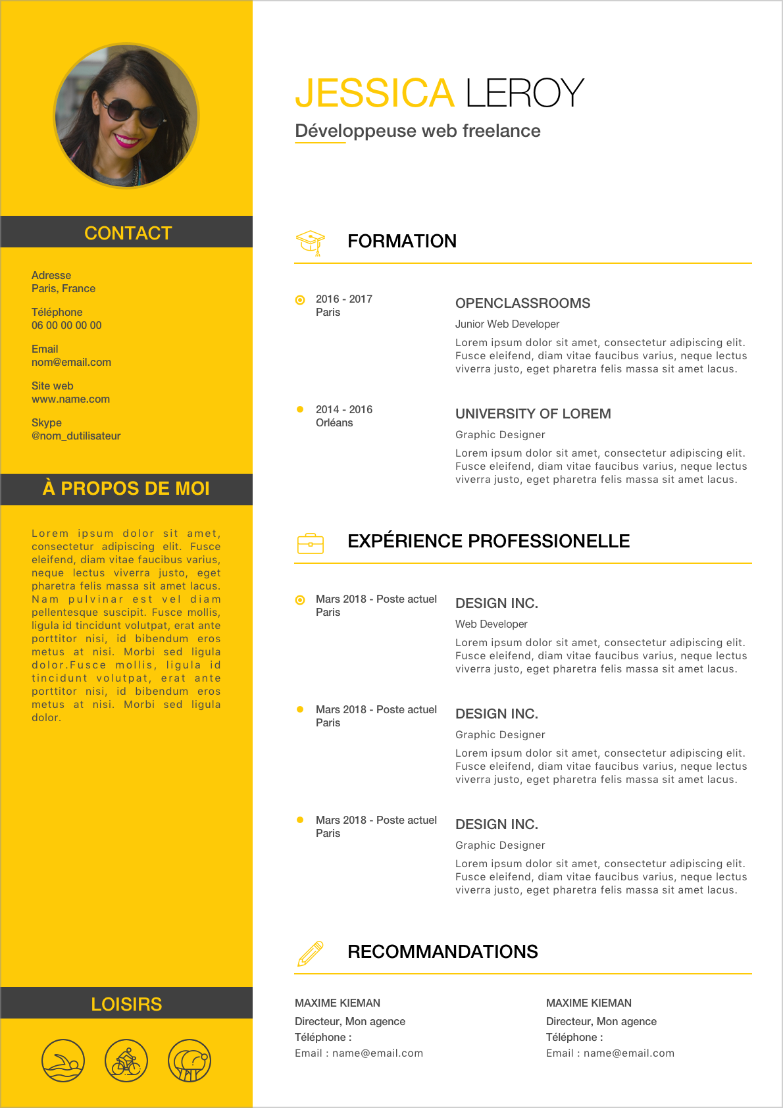
OBJECTIF DU PROJET
Transformer la maquette suivante en site web.
Héberger le projet sur GitHub.
Héberger une version consultable sur GitHub Pages.

Slide 3
Découpage de la maquette
Pour réaliser cette intégration, j’ai défini 3 parties principales :
«HEADER» qui regroupe le titre principal et le portrait en tète de page
«ASIDE» qui compose la partie latérale gauche du CV.
«MAIN» qui regroupe la partie principale du CV, le corps.

Slide 4
Outils mis en oeuvre
HTML 5 / CSS 3 / BOOTSTRAP

Slide 5
CDN Bootstrap et Font Awesome
Et mise en place de la police « Roboto »
HTML

Slide 6
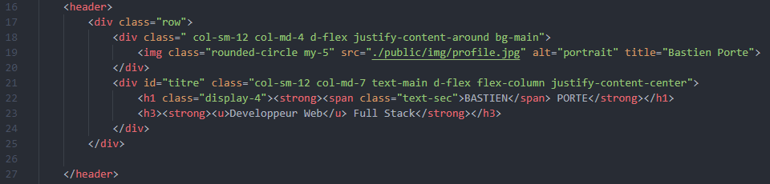
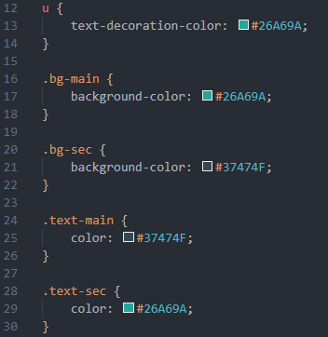

HEADER
HTML
CSS
Résultat
UTILISATION DE LA GRILLE BOOTSTRAP

Slide 7
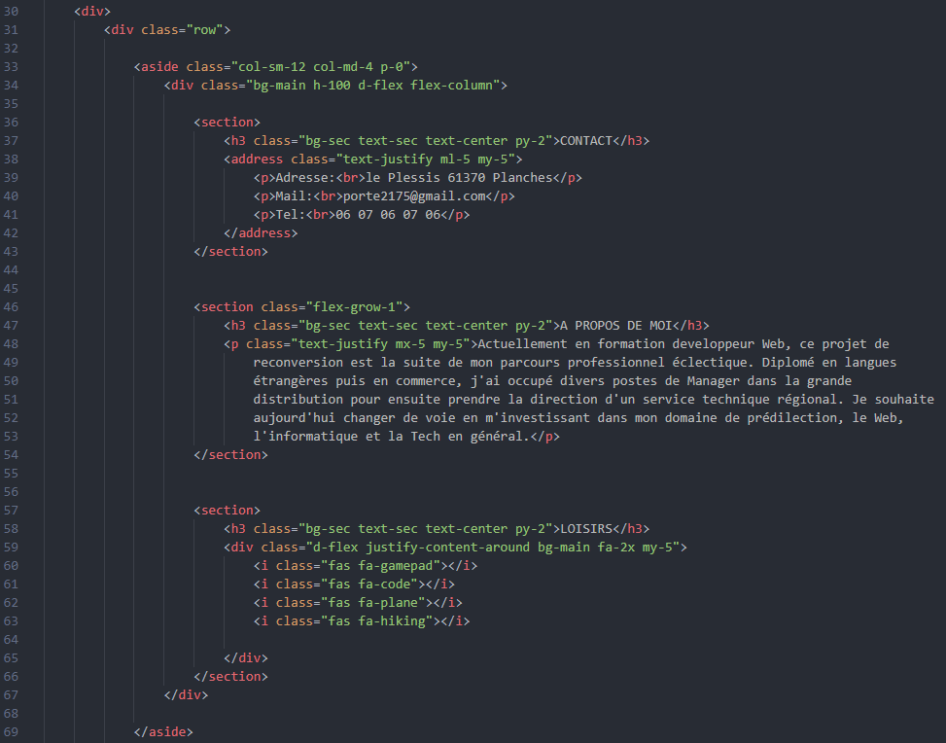
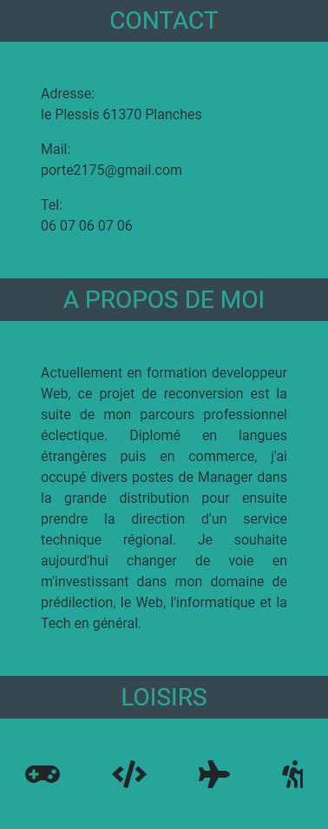
ASIDE
HTML / CSS Bootstrap
Résultat
UTILISATION DES ICONES FONT AWESOME

Slide 8
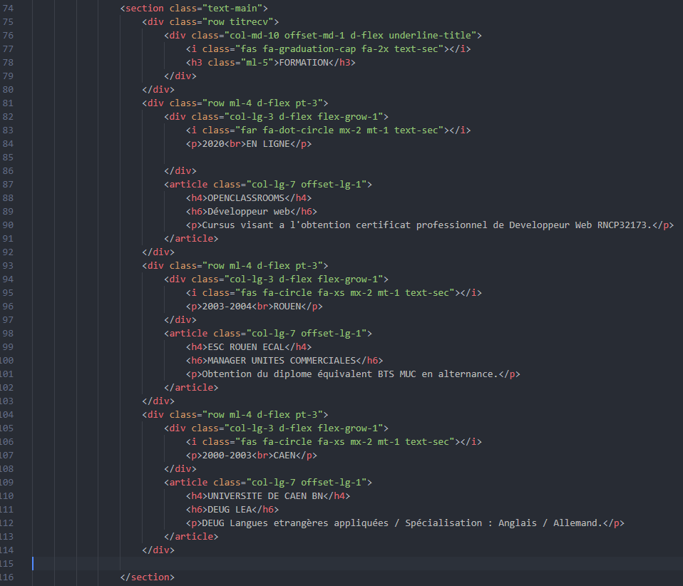
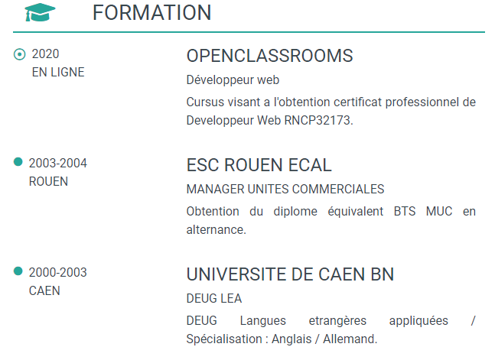
MAIN section 1
HTML / CSS Bootstrap
Résultat

Slide 9
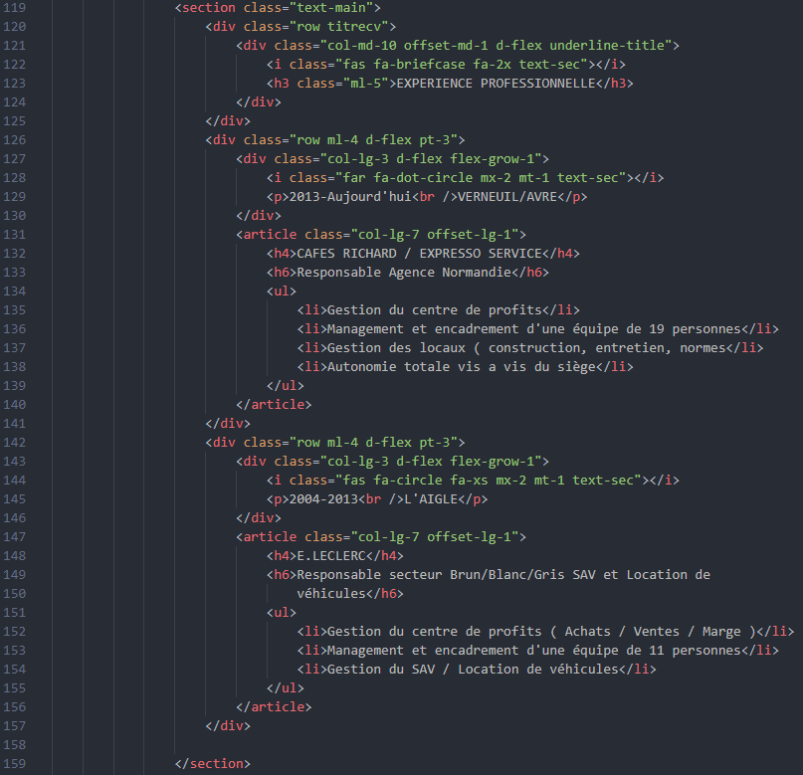
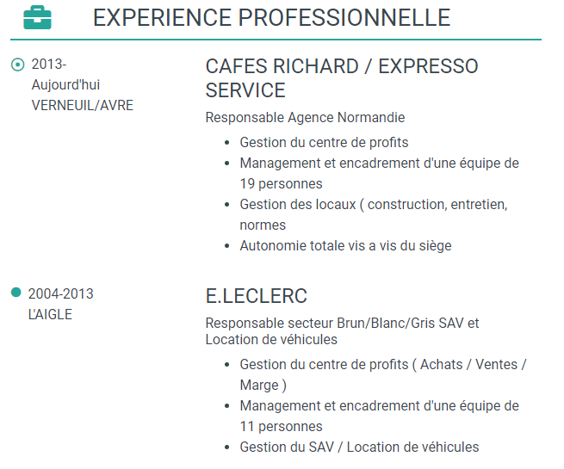
MAIN section 2
HTML / CSS Bootstrap
Résultat

Slide 10
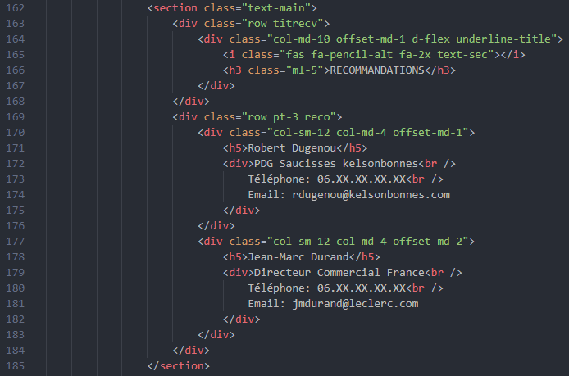
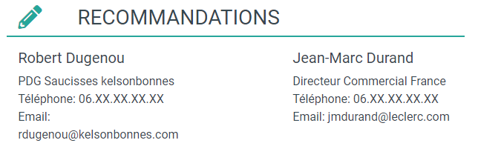
MAIN section 3
HTML / CSS Bootstrap
Résultat

Slide 11
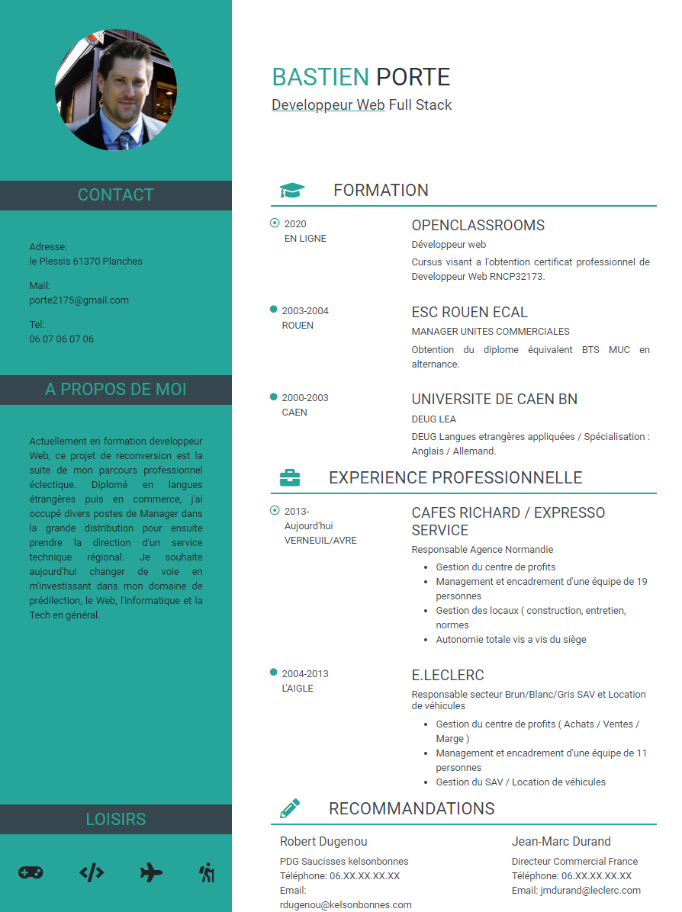
Page Complète VS Maquette

Slide 12
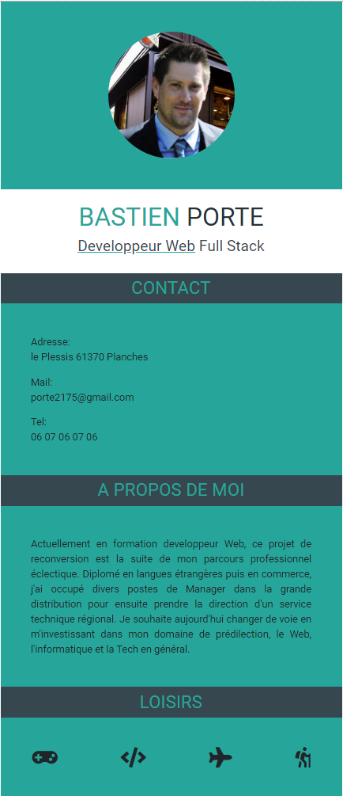
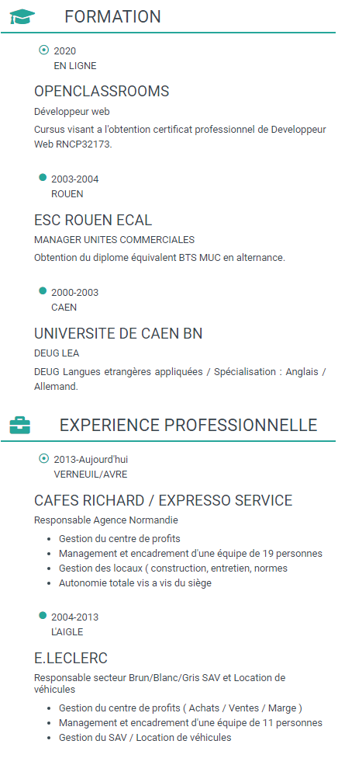
Site Responsive
Page sur grand écran
Page sur Mobile

Slide 13
Repository GitHub
Création d’un Repository et utilisation de Git

Slide 14
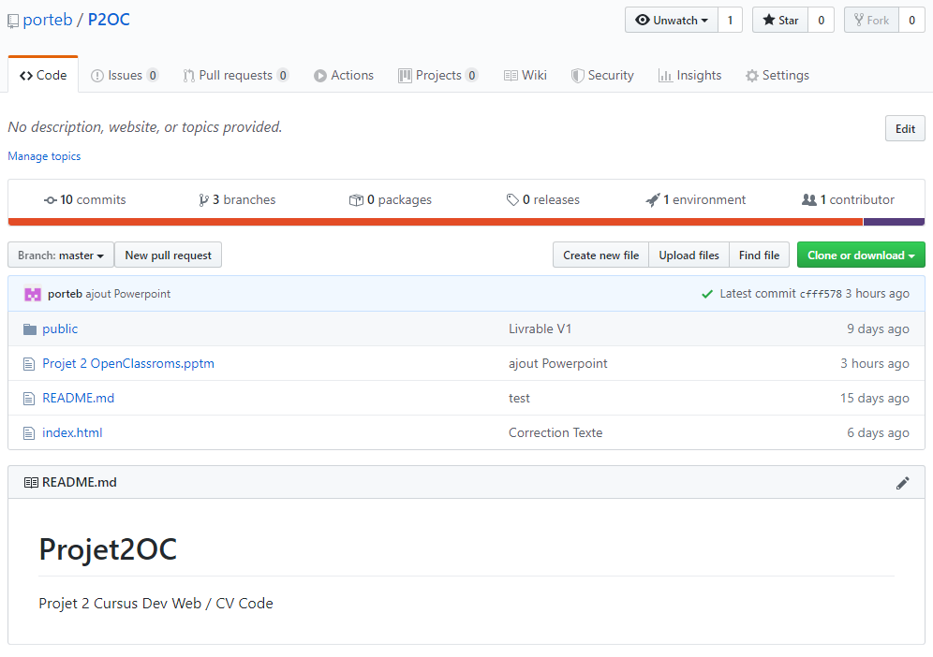
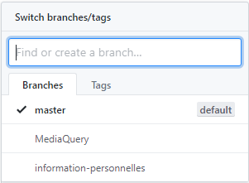
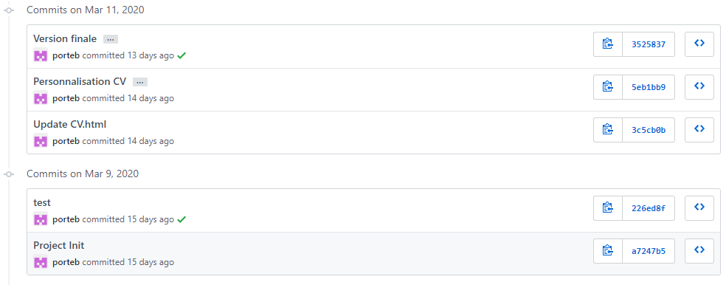
Aperçu du Repository
Le Projet
Les Branches
Historique des Commits

Slide 15
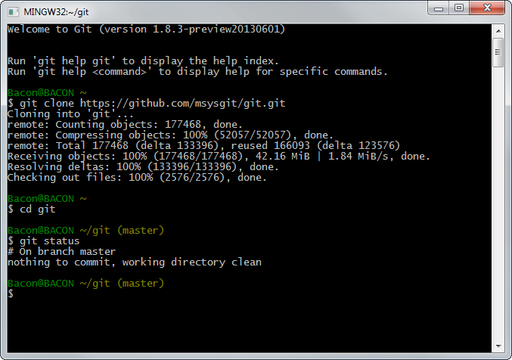
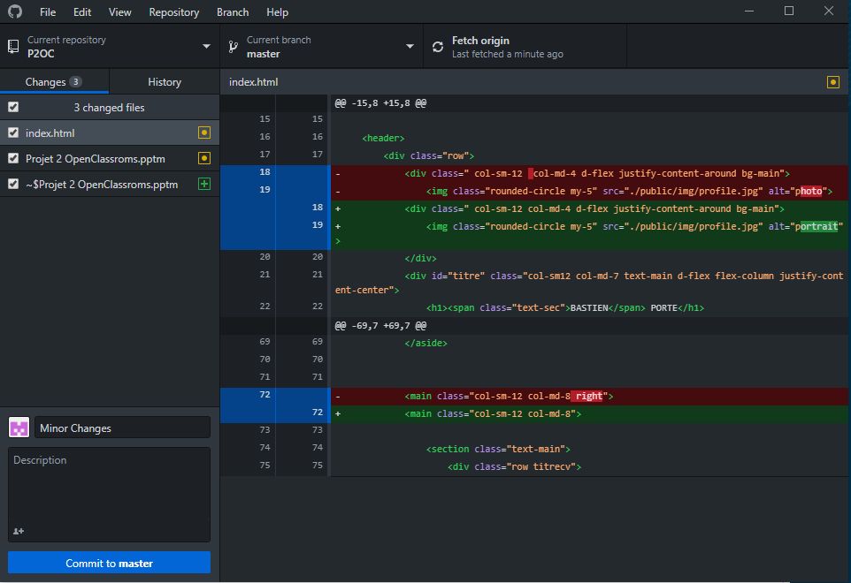
Utilisation de Git
En Shell avec Git
En GUI avec GitHub Desktop

Slide 16
GitHub Pages
Hébergement du projet en tant que site web

Slide 17
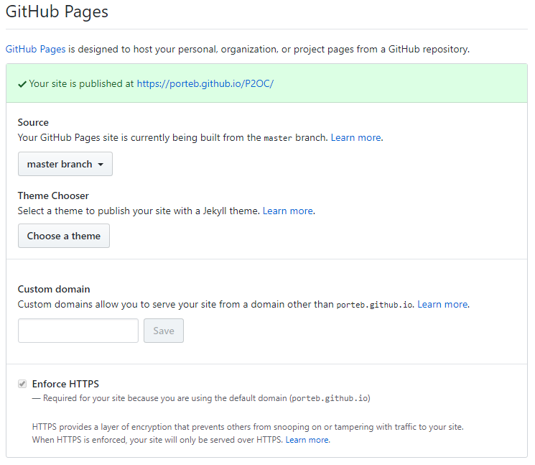
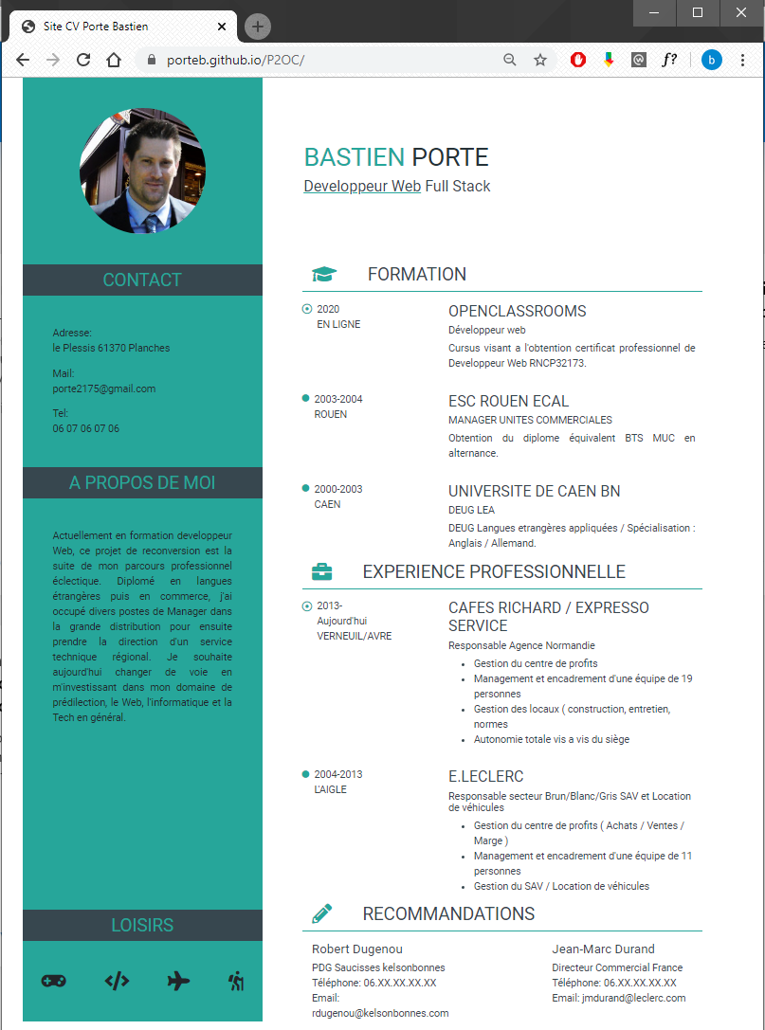
Publication et Hébergement
L’Option Pages permet de publier un projet en tant que page Web.
https://porteb.github.io/P2OC/

Slide 18
Merci

